Slide 1
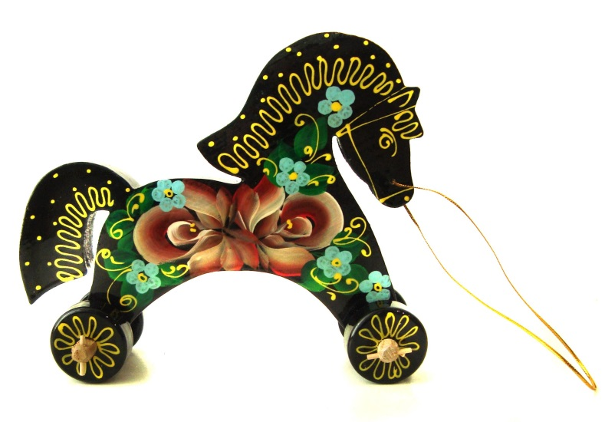
История игрушек
Консультация для педагогов ДОУ
Автор: Вилачева Марина Ивановна, воспитатель первой категории.
МБОУ «Сельменьгская средняя школа», д/с №27 «Теремок»
2017 год

Slide 2
Точки зрения о возникновении игрушек:
игру породил труд;
в древности труд и сам в себе нёс элементы игры;
игрушки являлись отображением быта, окружающего ребенка, и позволяли детям через игру подражать взрослым;
игрушка - отвлеченный от игры предмет, - зарождение искусства;
изначально игрушки имели культовое значение и/или являлись воплощениями мифологических персонажей или олицетворяли силы природы.

Slide 3
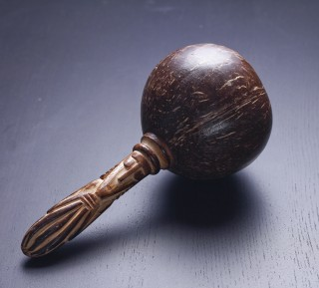
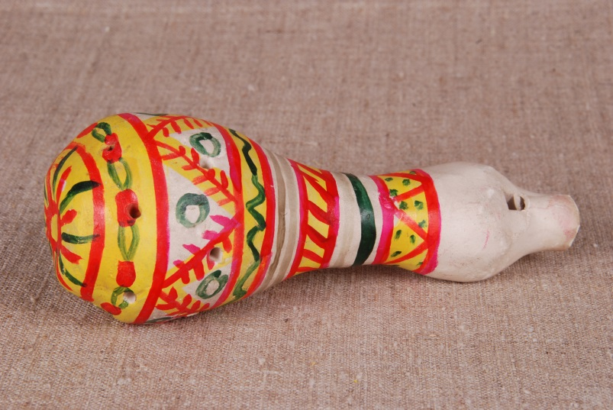
Погремушки - это самые древние игрушки в мире.

Slide 4
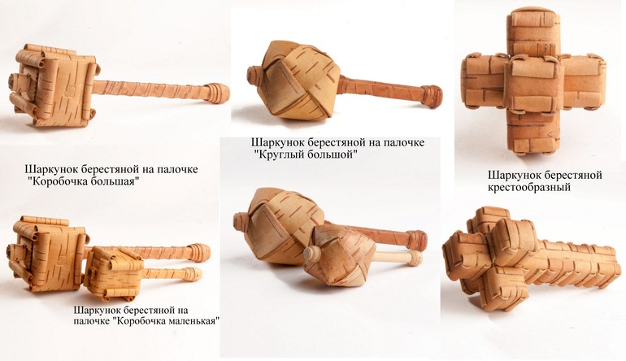
Поморские погремушки

Slide 5
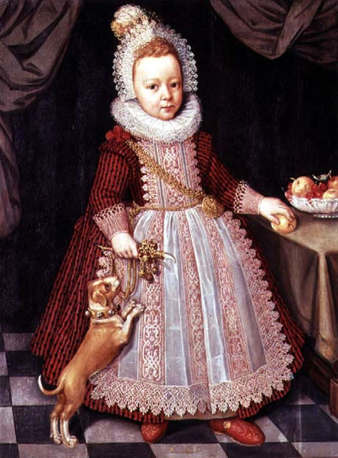
Погремушки на детских портретах

Slide 6
Погремушка из Алмазного фонда

Slide 7
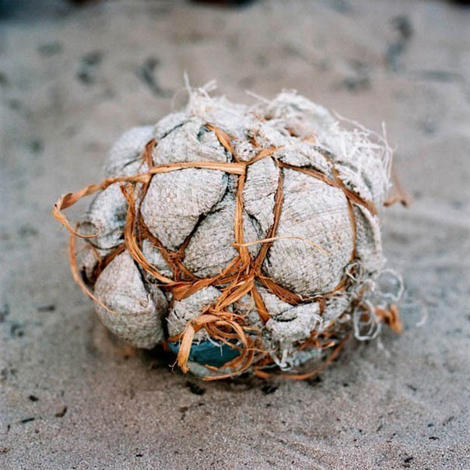
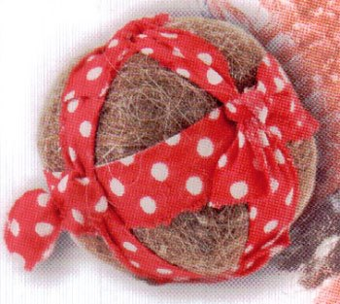
Мяч

Slide 8
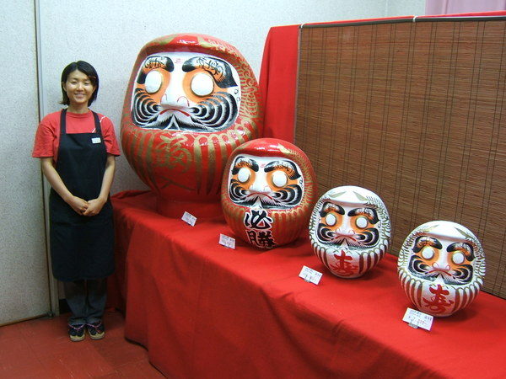
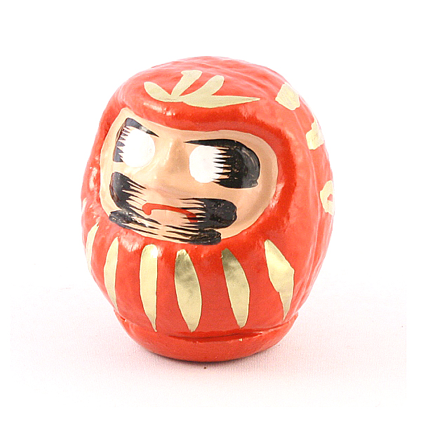
Неваляшка-Дарума

Slide 9
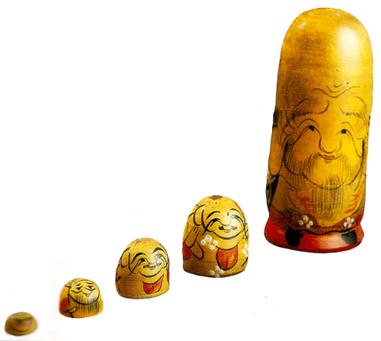
Матрешка-Фукурума

Slide 10
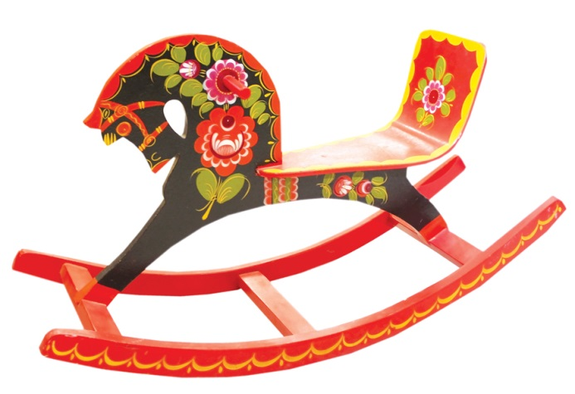
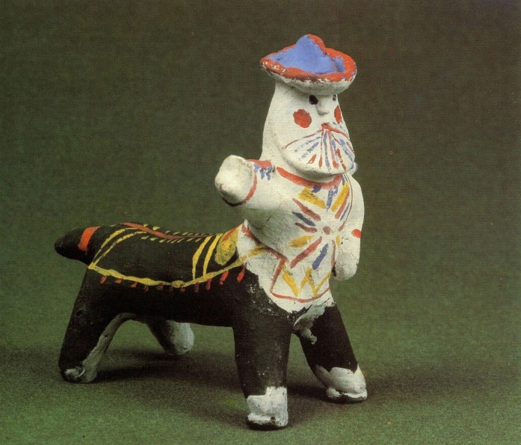
Лошадка

Slide 11
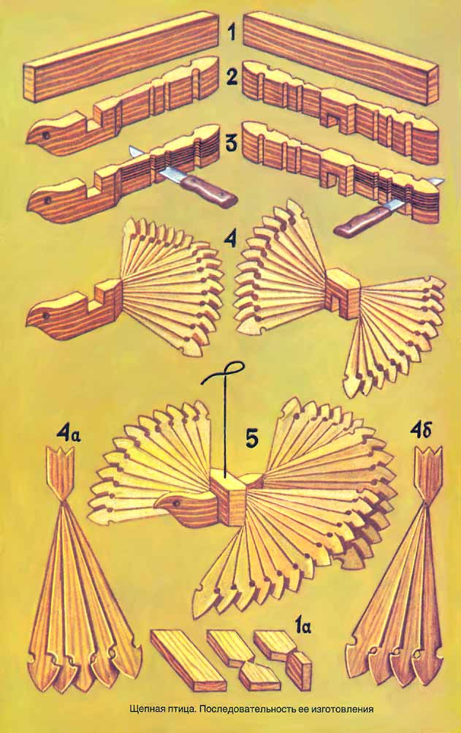
Птица счастья

Slide 12
Игрушка - одна из древнейших форм творчества, на протяжении веков она изменялась вместе со всей народной культурой, впитывая в себя ее национальные особенности и своеобразие. Поэтому народная игрушка – всегда рассказ об истории народа, о его ценностях и идеалах.

Slide 13
Источники:
Лыкова И.А., Шипунова В.А. Игрушки изначальные: история происхождения, культурные традиции, педагогический потенциал (книга для педагогов и родителей)
Лаврова С. Русские игрушки, игры, забавы.
http://allforchildren.ru/games/active2-1.php
http://www.olant-shop.ru.opt-images.1c-bitrix-cdn.ru/images/art/rattle-17.jpg?139030616563032
http://www.olant-shop.ru.opt-images.1c-bitrix-cdn.ru/images/art/rattle-41.jpg?139033785034034
http://www.olant-shop.ru.opt-images.1c-bitrix-cdn.ru/images/art/rattle-104.jpg?139050901970953
http://www.mama-best.ru/published/publicdata/TOYSBESTMILKY/attachments/SC/products_pictures/vanka_vstanka.jpg
http://www.telegraf-spb.ru/published/publicdata/B622311/attachments/SC/products_pictures/Konek_1_enl.JPG
http://www.goldmustang.ru/files/images/4(106)/dreamstime_12706454.jpg
http://cs409324.vk.me/v409324794/77ef/VqSVZfa6aG4.jpg
http://www.perunica.ru/uploads/posts/2011-11/1321898037_99.jpg
http://www.kramola.info/sites/default/files/any_images/73807642_44599467_Matreshka_10.jpg
http://мастерасевера.рф/index_files/original_images/p0000016.jpg
http://img.bibo.kz/6980/6980584.JPG
http://www.rukomeslo.ru/wp-content/uploads/2011/08/ptica_schastyia-5.jpg
http://pandoraopen.ru/2015-10-08/ptica-schastya-letit-v-vash-dom-obereg-dlya-doma-ot-zla/
http://www.zavtra.ru/cgi/veil/data/zavtra/99/303/61.html
http://www.rastem.ru/portal/article/russkaya_narodnaya_igrushka/print/
http://www.dou-489.ru/igr-04.html

